Slide 1
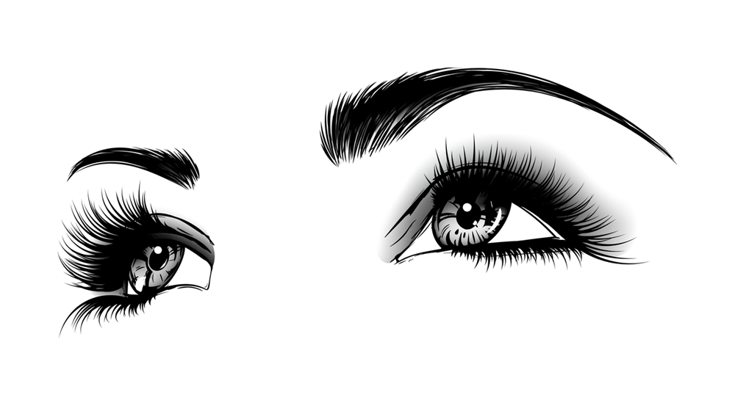
sehen

Slide 2
Czasownik sehen
odmienia się w sposób nieregularny –
w 2. i 3. osobie liczby pojedynczej samogłoska
–e- zamienia się na –ie-.

Slide 4
W ten sposób odmienia się również czasownik
lesen (czytać)

